Slide 1
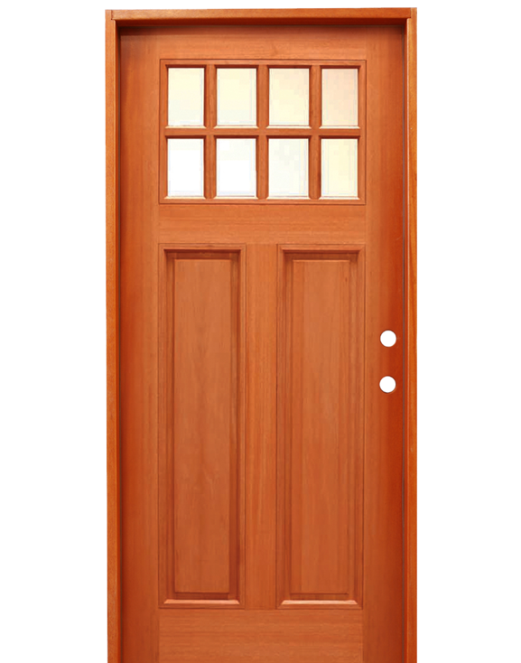
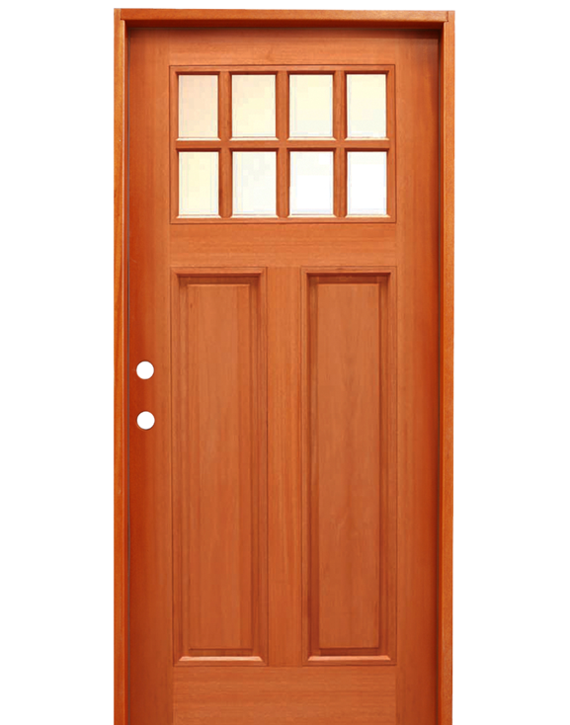
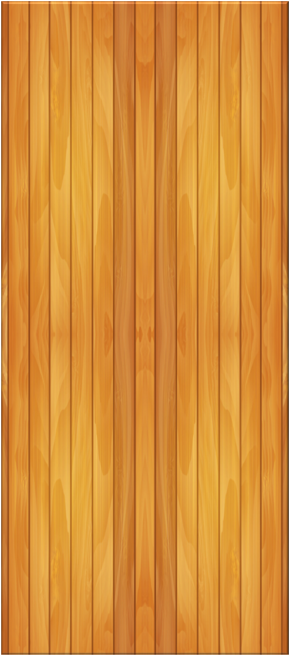
Chính tả
Ai có lỗi?
SỞ GIÁO DỤC VÀ ĐÀO TẠO HÀ NỘI

Slide 2
YÊU CẦU THAM GIA TIẾT HỌC
Chuẩn bị đầy đủ sách vở, đồ dùng
Tập trung lắng nghe
Chủ động ghi chép
Thực hành yêu cầu của giáo viên

Slide 3
Thứ hai, ngày 13 tháng 9 năm 2021.
Chính tả
Ai có lỗi ?

Slide 4
Thứ hai, ngày 13 tháng 9 năm 2021.
Chính tả
Ai có lỗi ?
Cơn giận lắng xuống.Tôi bắt đầu thấy hối hận. Chắc
là Cô – rét – ti không cố ý chạm vào khuỷu tay tôi thật.
Tôi nhìn cậu, thấy vai áo cậu sứt chỉ, chắc vì cậu đã vác
củi giúp mẹ. Bỗng nhiên, tôi muốn xin lỗi Cô – rét – ti,
nhưng không đủ can đảm.
Theo A – Mi - Xi

Slide 5
Chính tả
Ai có lỗi?
Cơn giận lắng xuống.Tôi bắt đầu thấy hối hận. Chắc
là Cô – rét – ti không cố ý chạm vào khuỷu tay tôi thật.
Tôi nhìn cậu, thấy vai áo cậu sứt chỉ, chắc vì cậu đã vác
củi giúp mẹ. Bỗng nhiên, tôi muốn xin lỗi Cô – rét – ti,
nhưng không đủ can đảm.
Theo A – Mi - Xi
Đoạn viết này nói về điều gì?

Slide 6
Chính tả
Ai có lỗi?
Cơn giận lắng xuống.Tôi bắt đầu thấy hối hận. Chắc
là Cô – rét – ti không cố ý chạm vào khuỷu tay tôi thật.
Tôi nhìn cậu, thấy vai áo cậu sứt chỉ, chắc vì cậu đã vác
củi giúp mẹ. Bỗng nhiên, tôi muốn xin lỗi Cô – rét – ti,
nhưng không đủ can đảm.
Theo A – Mi - Xi
En-ri-cô vô cùng hối hận và muốn xin lỗi Cô-rét-ti vì đã đẩy bạn hỏng hết trang tập viết của bạn.

Slide 7
- Tên riêng trong bài: Cô – rét – ti.
- Những chữ trong bài chính tả được viết hoa là: Cơn, Tôi, Chắc, Bỗng.
Ai có lỗi?
Cơn giận lắng xuống. Tôi bắt đầu thấy hối hận. Chắc là Cô – rét – ti không cố ý chạm vào khuỷu tay tôi thật. Tôi nhìn cậu, thấy vai áo cậu sứt chỉ, chắc vì cậu đã vác củi giúp mẹ. Bỗng nhiên, tôi muốn xin lỗi Cô – rét – ti, nhưng không đủ can đảm.
1
/
2
/
3
/
4
/
5
//

Slide 8
Cô – rét – ti là tên phiên âm nước ngoài nên giữa các từ có dấu gạch ngang.
Ai có lỗi?
Cơn giận lắng xuống. Tôi bắt đầu thấy hối hận. Chắc là Cô – rét – ti không cố ý chạm vào khuỷu tay tôi thật. Tôi nhìn cậu, thấy vai áo cậu sứt chỉ, chắc vì cậu đã vác củi giúp mẹ. Bỗng nhiên, tôi muốn xin lỗi Cô – rét – ti, nhưng không đủ can đảm.

Slide 9
Luyện viết từ khó:
lắng xuống
Cô – rét – ti
khuỷu tay
sứt chỉ

Slide 10
Luyện viết từ khó
Cơn giận lắng xuống. Tôi bắt đầu thấy hối hận. Chắc là Cô – rét – ti không cố ý chạm vào khuỷu tay tôi thật. Tôi nhìn cậu, thấy vai áo cậu sứt chỉ, chắc vì cậu đã vác củi giúp mẹ. Bỗng nhiên, tôi muốn xin lỗi Cô – rét – ti, nhưng không đủ can đảm.

Slide 11
Học sinh viết bài vào vở theo mẫu

Slide 12
Thứ hai, ngày 13 tháng 9 năm 2021.
Chính tả
Ai có lỗi?
Cơn giận lắng xuống.Tôi bắt đầu thấy hối hận. Chắc
là Cô – rét – ti không cố ý chạm vào khuỷu tay tôi thật.
Tôi nhìn cậu, thấy vai áo cậu sứt chỉ, chắc vì cậu đã vác
củi giúp mẹ. Bỗng nhiên, tôi muốn xin lỗi Cô – rét – ti,
nhưng không đủ can đảm.

Slide 13
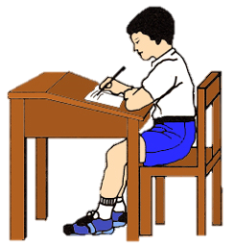
LƯU Ý TƯ THẾ NGỒI VIẾT
1. Ngồi đúng tư thế để tránh tật khúc xạ và học hiệu quả hơn.
2. Khuỷu tay thuận để viết nằm trên mặt bàn.
3. Chân đặt thoải mái tiếp xúc với mặt sàn.
4. Ngồi thẳng, lưng hướng nhẹ lên phía trước.
5. Thân người không tỳ vào bàn mà cách bàn 1 nắm tay.
6. Chân bàn, ghế phải vững, tránh bập bênh.

Slide 14
SOÁT LỖI
Thứ hai, ngày 13 tháng 9 năm 2021.
Chính tả
Ai có lỗi?
Cơn giận lắng xuống.Tôi bắt đầu thấy hối hận. Chắc
là Cô – rét – ti không cố ý chạm vào khuỷu tay tôi thật.
Tôi nhìn cậu, thấy vai áo cậu sứt chỉ, chắc vì cậu đã vác
củi giúp mẹ. Bỗng nhiên, tôi muốn xin lỗi Cô – rét – ti,
nhưng không đủ can đảm.
Sửa lỗi:

Slide 15
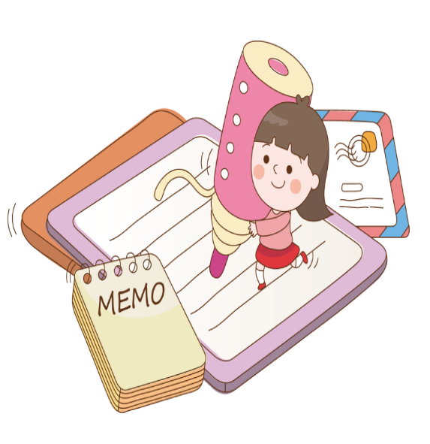
2. Tìm các từ ngữ chứa tiếng:
a. Có vần uêch:
- Ng……. ngoạc
- Rỗng t……
- Bộc t…….

Slide 16
2. Tìm các từ ngữ chứa tiếng:
a. Có vần uêch:
- Nguệch ngoạc
- Rỗng tuếch
- Bộc tuệch

Slide 17
2. Tìm các từ ngữ chứa tiếng:
b. Có vần uyu:
- Kh.….. tay
- Khúc kh……
- Ngã kh……

Slide 18
2. Tìm các từ ngữ chứa tiếng:
b. Có vần uyu:
- Khuỷu tay
- Khúc khuỷu
- Ngã khuỵu

Slide 19
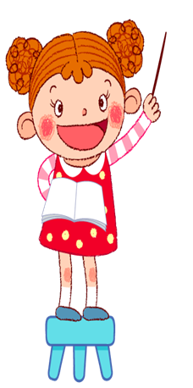
3. Em chọn chữ nào trong ngoặc đơn để điền vào chỗ trống?
Học sinh chọn phần a hoặc b để làm bài
a. (xấu hay sấu):
- cây ….
- chữ ….
(sẻ hay xẻ):
- san …
- …. gỗ
(sắn hay xắn):
- ……. tay áo
- củ …

Slide 20
3. Em chọn chữ nào trong ngoặc đơn để điền vào chỗ trống?
sấu
a. (xấu hay sấu):
- cây ….
xấu
- chữ ….
(sẻ hay xẻ):
- san…
sẻ
xẻ
- …. gỗ
(sắn hay xắn):
xắn
sắn
- ……. tay áo
- củ …

Slide 21
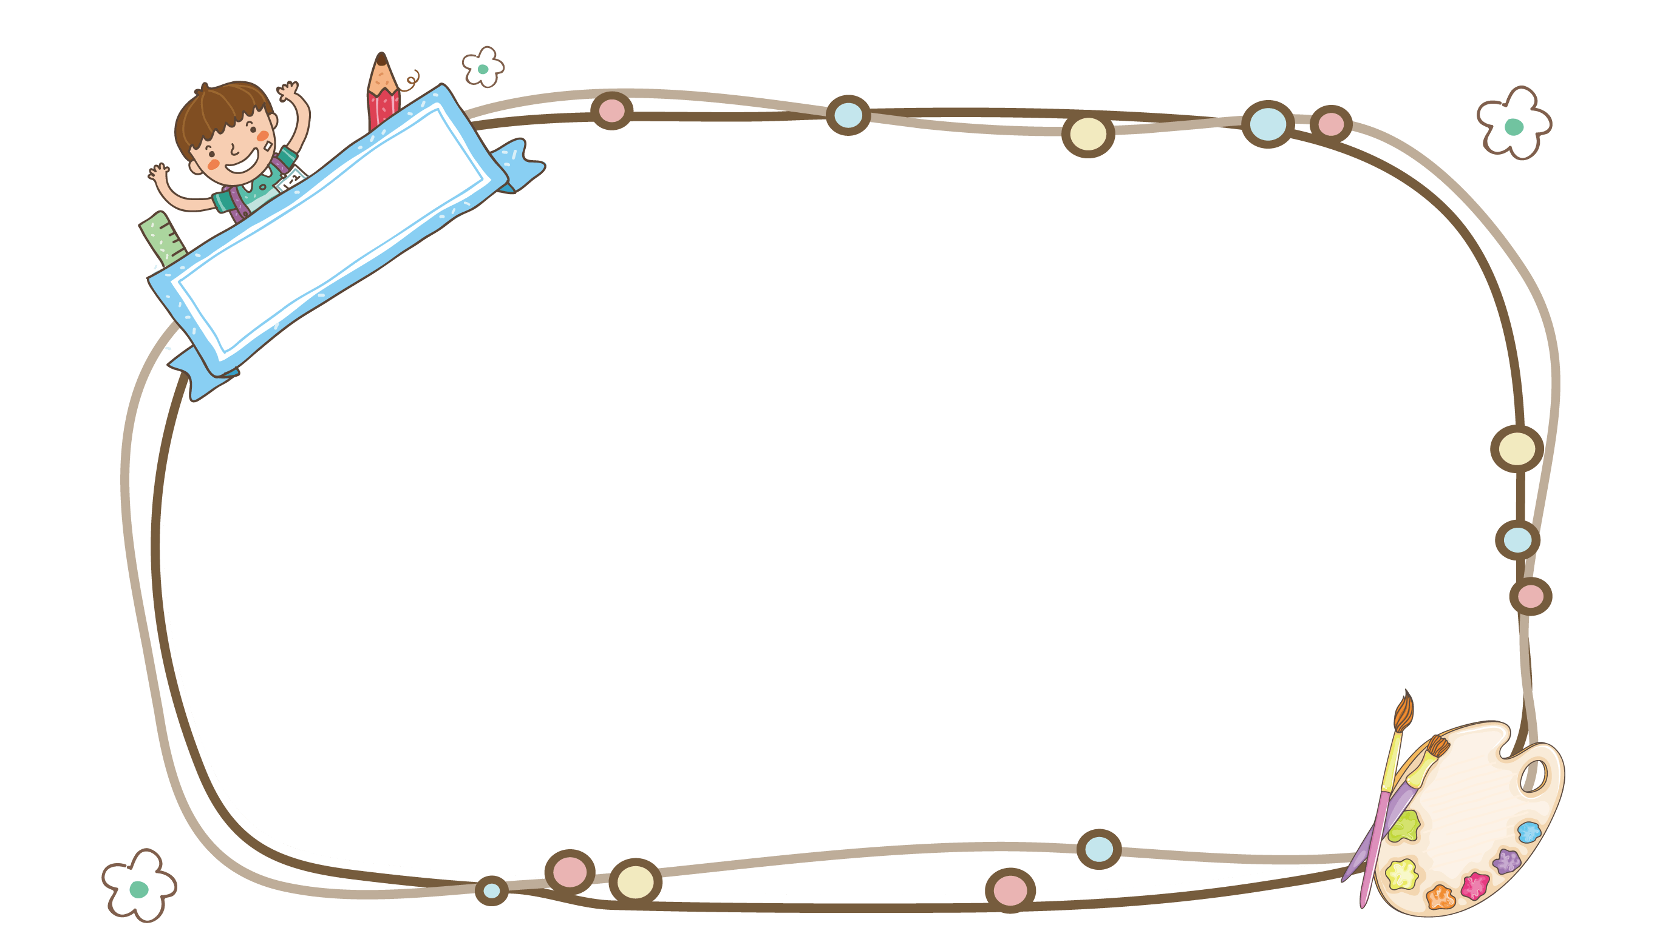
Tạm biệt!
CHÚC CÁC EM HỌC GIỎI

